Slide 1


Banco de dados 1
Modelagem de Dados Utilizando MER
Professor: Victor Hugo L. Lopes

Slide 2

Banco de Dados 1
Agenda:
Modelo de Dados;
Modelagem conceitual, lógica e física;
MER e seus conceitos;

Slide 3
Banco de Dados 1
Modelo de Dados?
O primeiro Sistema Gerenciador de Banco de Dados (SGBD) comercial surgiu no final de 1960 com base nos primitivos sistemas de arquivos disponíveis na época, os quais não controlavam o acesso concorrente por vários usuários ou processos. Os SGBDs evoluíram desses sistemas de arquivos de armazenamento em disco, criando novas estruturas de dados com o objetivo de armazenar informações. Com o tempo, os SGBD’s passaram a utilizar diferentes formas de representação, ou modelos de dados, para descrever a estrutura das informações contidas em seus bancos de dados. Atualmente, os seguintes modelos de dados são normalmente utilizados pelos SGBD’s: modelo hierárquico, modelo em redes, modelo relacional (amplamente usado) e o modelo orientado a objetos.

Slide 4
Banco de Dados 1
Modelagem de Dados?
Modelar significa criar um modelo que represente as características de funcionamento e comportamento de um objeto qualquer.
Tendo em vista que um sistema de banco de dados deve prover recursos para armazenar dados de um domínio real em unidades de armazenamento secundário a modelagem de dados deve fornecer um modelo de dados de alto nível(???).
Uma modelagem leva à um modelo!!

Slide 5
Banco de Dados 1
Modelagem de Dados?
Tipos de modelagem:
  Modelagem Conceitual: Busca construir um modelo conceitual de dados, definindo as entidades do modelo e seus relacionamentos básicos;
  Modelagem Lógica: Constrói um modelo que demonstre as ligações entre as entidades e a lógica destas ligações;
  Modelagem Física: Demonstrar como os dados serão organizados fisicamente, como será construído no sistema e implementado para garantir que o modelo lógico seja composto.

Slide 6
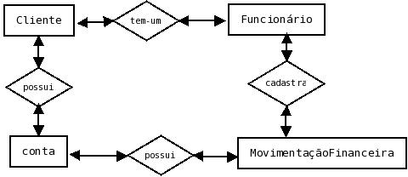
Banco de Dados 1
Modelagem de Dados?
Modelo Conceitual-banco de dados: banco

Slide 7
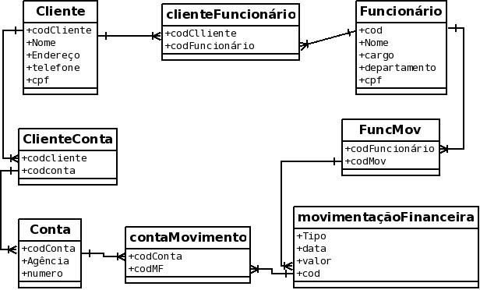
Banco de Dados 1
Modelagem de Dados?
Modelo Lógico-banco de dados: banco

Slide 8
Banco de Dados 1
Modelagem de Dados?
Modelo físico-banco de dados: banco DDL
create table Cliente(
codcliente serial not null primary key,
nome string not null,
Endereco text not null,
telefone text not null,
cpf integer not null
);
create table ClienteConta(
codcliente integer not null,
codconta integer not null
);
alter table Cliente add foreign key (codcliente)
references ClienteConta (codcliente)
on delete restrict on update restrict;

Slide 9
Banco de Dados 1
Modelagem de Dados Usando o Modelo Entidade-Relacionamento?
O MER é um modelo de dados conceitual de alto-nível(???!?!!?).
Utilizado principalmente durante o processo de projeto da base de dados.

Slide 10
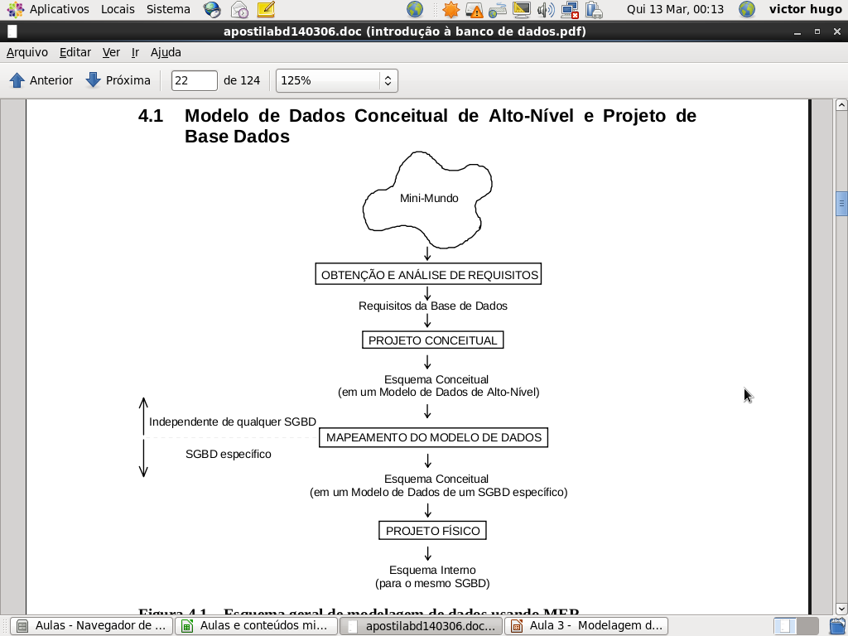
Banco de Dados 1
Projeto de BD

Slide 11
Banco de Dados 1
Exemplo:
Neste exemplo, é descrita uma base de dados COMPANHIA que será utilizada para ilustrar o processo de projeto de base de dados.
São listados os requisitos da base de dados e criado o seu esquema conceitual passo-a-passo ao mesmo tempo em que são introduzidos os conceitos de modelagem usando o MER.
A base de dados COMPANHIA armazena os dados dos empregados, departamentos e projetos. Supõe-se que após a Obtenção e Análise dos Requisitos, os projetistas da base de dados produziram a seguinte descrição do mini-mundo - parte da companhia a ser representada na base de dados:

Slide 12
Banco de Dados 1
  A companhia é organizada em departamentos. Cada departamento tem um nome, um número e um empregado que gerencia o departamento. Armazena-se a data de início que o empregado começou a gerenciar o departamento. Um departamento pode ter diversas localizações;
  Um departamento controla inúmeros projetos, sendo que cada um tem um nome, um número e uma localização;
  Do empregado armazena-se o nome, o número do seguro social, endereço, salário, sexo e data de nascimento. Todo empregado é associado a um departamento, mas pode trabalhar em diversos projetos, que não são necessariamente controlados pelo mesmo departamento. Armazena-se, também, o número de horas que o empregado trabalha em cada projeto. Mantém-se, ainda, a indicação do supervisor direto de cada projeto;

Slide 13
Banco de Dados 1
  Os dependentes de cada empregado são armazenados para propósito de garantir os benefícios do seguro. Para cada dependente será armazenado o nome, sexo, data de nascimento e o relacionamento com o empregado.

Slide 14
Banco de Dados 1
Conceitos do Modelo Entidade-Relacionamento

Slide 15
Banco de Dados 1
  Entidades e Atributos:
  O objeto básico que o MER representa é a entidade.
  Uma entidade é algo do mundo real que possui uma existência independente.
  Uma entidade pode ser um objeto com uma existência física - uma pessoa, carro ou empregado - ou pode ser um objeto com existência conceitual - uma companhia, um trabalho ou um curso universitário.
É um objeto que existe e é distinguível de outros objetos, tem algum significado, e sobre o qual é necessário guardar informação.

Slide 16
Banco de Dados 1
  Entidades e Atributos:
  Uma forma de representar visualmente uma entidade é com um retângulo, com seu nome no interior:
animal
empregado
veículo

Slide 17

Banco de Dados 1
  Atividade:
  parte I
  em silêncio, pense em um
  objeto/elemento que se
  enquadre nas definições
  de entidade, e em uma
  folha limpa do seu caderno
  escreva-a.

Slide 18
Banco de Dados 1
  Entidades e Atributos:
Cada entidade tem propriedades particulares, chamadas atributos, que a descrevem.
Por exemplo, uma entidade EMPREGADO pode ser descrita pelo seu nome, o trabalho que realiza, idade, endereço e salário.
Uma entidade em particular terá um valor para cada um de seus atributos.
Os valores de atributos que descrevem cada entidade ocupam a maior parte dos dados armazenados na base de dados. (ver exemplo)

Slide 19
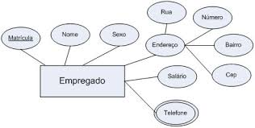
Banco de Dados 1
  Entidades e Atributos:
  RelVars
  Ver exemplo

Slide 20
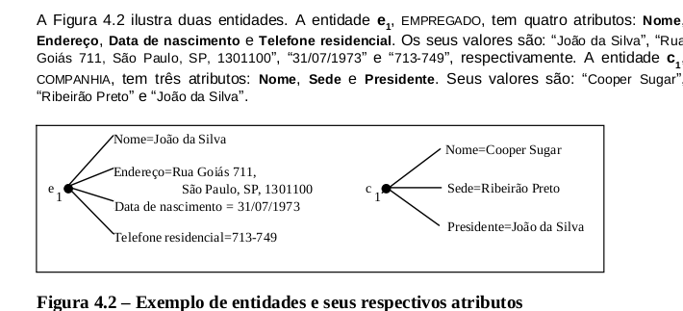
Banco de Dados 1
  Entidades e Atributos:
  RelVars

Slide 21
Banco de Dados 1
  Entidades e Atributos:
  RelVars
  Uma forma visual de representação de atributos de entidades é através de um quadro abaixo do retângulo da entidade, com os atributos separados por quebra de linha:
animal
empregado
veículo
Nome
Tipo
Descrição
Habitat
Facebook
Código
Nome
Departamento
Telefone
Endereço
e-mail
Código
Fabricante
Chassi
Ano/modelo
Cor
Motorização

Slide 22
Banco de Dados 1
  Atividade:
  parte II
Continuando em silêncio...
Descreva como o modelo
  Apresentado os atributos
  Possíveis para a entidade
  Que você descreveu!

Slide 23
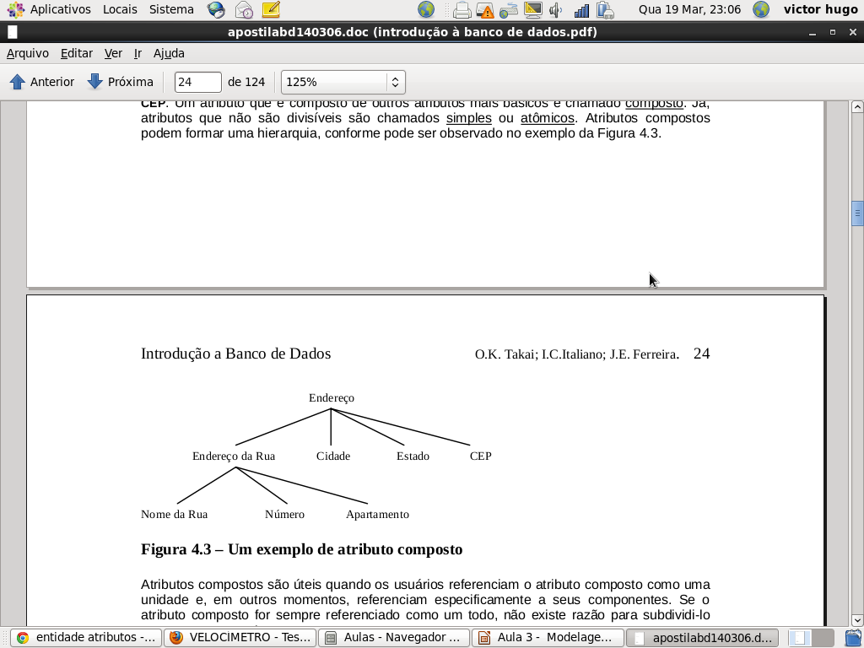
Banco de Dados 1
  Entidades e Atributos:
  Tipos de Atributos
  Atributos simples e compostos
Alguns atributos podem ser divididos em subpartes com significados independentes. Por exemplo, Endereço da entidade e1 pode ser dividido em Rua, Cidade, Estado e CEP. Um atributo que é composto de outros atributos mais básicos é chamado composto. Já, atributos que não são divisíveis são chamados simples ou atômicos. Atributos compostos podem formar uma hierarquia.

Slide 24
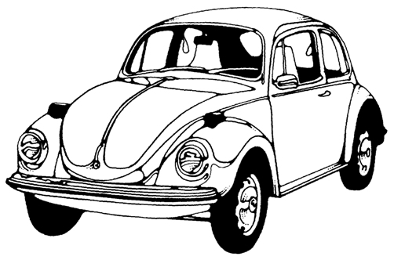
Banco de Dados 1
  Entidades e Atributos:
  Tipos de Atributos
Atributos compostos são úteis quando os usuários referenciam o atributo composto como uma unidade e, em outros momentos, referenciam especificamente a seus componentes.
Se o atributo composto for sempre referenciado como um todo, não existe razão para subdividi-lo em componentes elementares.

Slide 25
Banco de Dados 1
  Entidades e Atributos:
  Tipos de Atributos
Atributos Uni-valorados
Muitos atributos têm apenas um único valor.
Tais atributos são chamados atributos simples, ou uni-valorados.
Exemplo: Data de nascimento da entidade e1

Slide 26
Banco de Dados 1
  Entidades e Atributos:
  Tipos de Atributos
Atributos Multi-valorados
Em outros casos, um atributo pode ter um conjunto de valores (entradas).
Tais atributos são chamados de atributos multi-valorados.
Exemplo: Telefone residencial da entidade e1.
Atributos multi-valorados podem possuir uma multiplicidade, indicando as quantidades mínima e máxima de valores.

Slide 27
Banco de Dados 1
  Entidades e Atributos:
  Tipos de Atributos
Atributos Determinantes
Possibilita a identificação inequívoca de um registro da entidade.
Exemplo: CPF, CNPJ, Número de matrícula, Código Interno, etc.

Slide 28
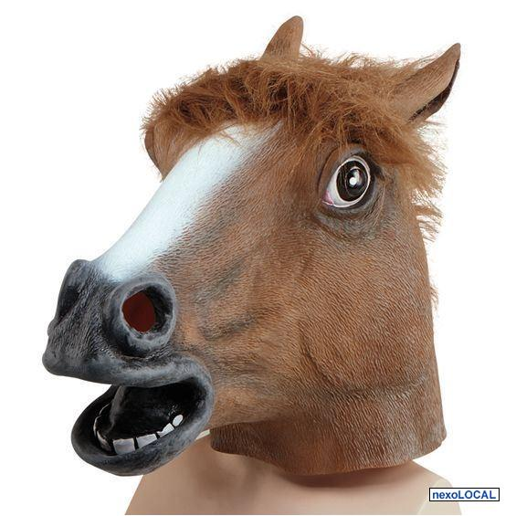
Banco de Dados 1
  Atividade:
  parte III
Se fazendo de mudo...
Classifique os atributos
De sua entidade como
Sendo simples, composto,
Uni-valorado, multi-
Valorado ou Determinante

Slide 29

Banco de Dados 1
  Pra próxima aula:
  Relacione as entidades
  e seus respectivos atributos
  das entidades que você
  pode encontrar em sua
  casa! Classifique cada
  atributo. (no mínimo 9,8
  entidades)

